Slide 1
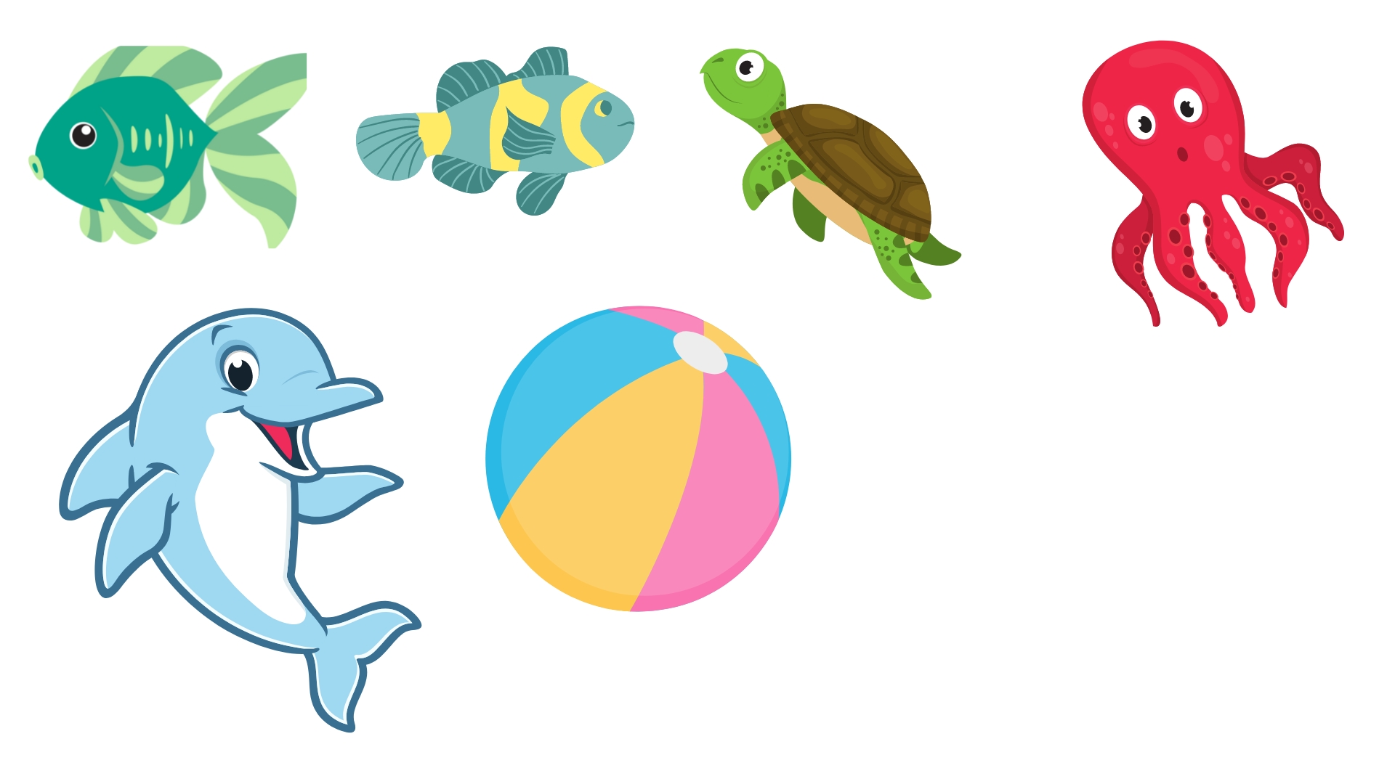



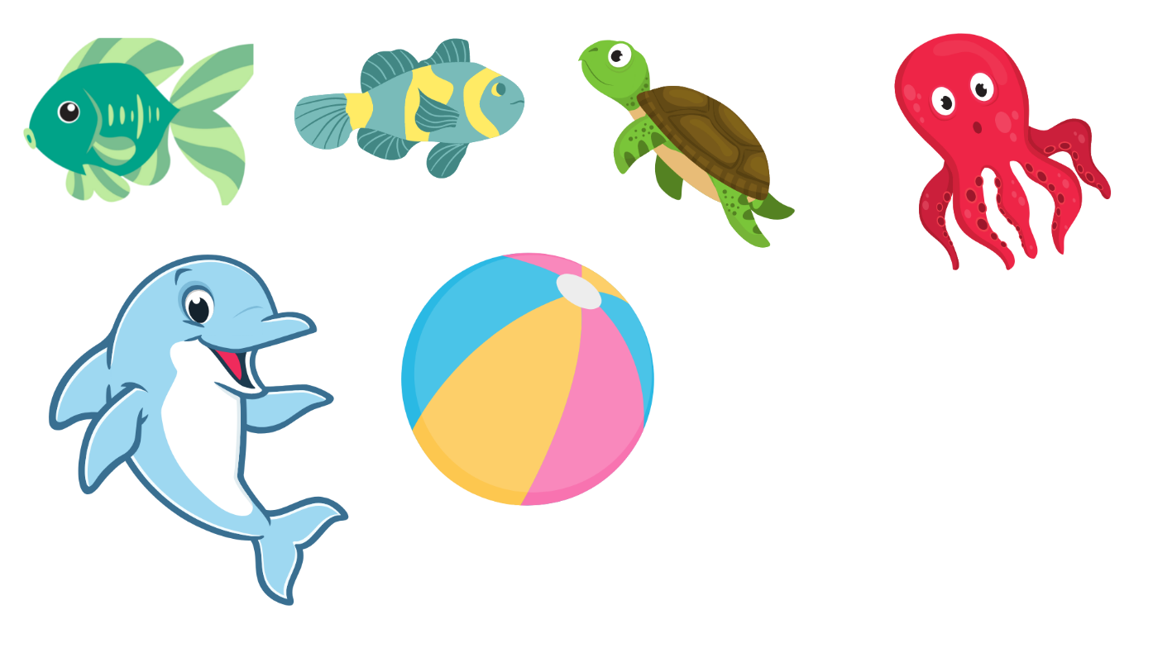


GIẢI CỨU CÁ HEO

Slide 2
Bạn cá heo con đang bị lạc ở 1 vùng biển xa xôi. Để trở về nhà, bạn cá heo con phải vượt qua một chặng đường dài với nhiều loài vật hung dữ. Em hãy giúp bạn cá heo đánh bại các loài vật đó để trở về nhà an toàn nhé!

Slide 3


Tính nhẩm: 30 x 2 = ?
60
40
60
40
50
50
90
90

Slide 4
Mỗi hộp có 15 bút chì. Hỏi 4 hộp có bao nhiêu bút chì?
40
60
50
40
60
50

Slide 5

Mỗi hộp có 12 viên bi. Hỏi 3 hộp có bao nhiêu viên bi?
24
48
24
48
36
36

Slide 6
Cảm ơn các bạn đã giúp mình đánh bại các loài vật hung dữ đó nhé!

Slide 7






Slide 8
YÊU CẦU CẦN ĐẠT
1
Tìm được giá trị của một số khi gấp lên một số lần
2
Phân biệt “nhiều hơn một số đơn vị” và “gấp lên một số lần”
3
Vận dụng giải các bài toán thực tế có liên quan

Slide 9

KHÁM PHÁ

Slide 10
Khám phá
Việt có 6 quả táo. Số táo của Mai gấp 4 lần số táo của Việt. Hỏi Mai có bao nhiêu quả táo?
Muốn gấp một số lên một số lần ta lấy số đó nhân với số lần.
Tóm tắt
Bài giải
6 quả
Mai có số quả táo là:
Việt:
6 x 4 = 24 (quả)
Mai:
Đáp số: 24 quả táo
? quả

Slide 11
Hoạt động

Slide 12
Làm vào SGK
1. Số
Số đã cho | 4 | 7 | 11 | 8 | 9
Thêm vào số đã cho 8 đơn vị | ? | ? | ? | ? | ?
Gấp 8 lần số đã cho | ? | ? | ? | ? | ?
12
15
19
16
17
32
56
88
64
72

Slide 13

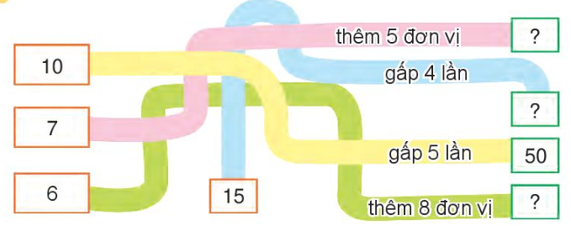

2. Số
530 + 56
12
Nhóm đôi
60
14

Slide 14

530 + 56
3
Năm nay con 9 tuổi, tuổi bố gấp 4 lần tuổi con. Hỏi năm nay bố bao nhiêu tuổi?
Tóm tắt:
Bài giải
Tuổi bố hiện nay là:
9 tuổi
Con
9 x 4 = 36 (tuổi)
Đáp số: 36 tuổi
Bố
Làm vào vở
? tuổi

Slide 15
CỦNG CỐ

Slide 16



Slide 17

Ta lấy số đó nhân với số lần
530 + 56
Muốn gấp một số lên nhiều lần ta làm thế nào?

Slide 18
Đáp án:
35 bông hoa
530 + 56
Lan hái được 7 bông hoa. Huệ hái được số hoa gấp 5 lần số hoa của Lan. Hỏi Huệ hái được bao nhiêu bông hoa?

Slide 19


CHÀO TẠM BIỆT VÀ HẸN GẶP LẠI

